Slide 1
Territorio e Società
(LE225)
Sergio Zilli a.a. 2020-2021
Corso di Studio LE07 – Lettere antiche e moderne, arti, comunicazione
Ppt 2

Slide 2
Presentazione n.23
Geografia dell’agricoltura
2

Slide 3
Agricoltura di sussistenza
Sistema agricolo indipendente dalle richieste di mercato globale, o cui prodotti sono in gran parte consumati dai produttori e dalle loro famiglie e in piccola parte scambiati e venduti sul mercato locale
Quattro tipologie
Agricoltura itinerante
Coltivazione del riso
Piccole aziende agricole e allevamento
Pastorizia

Slide 4
Agricoltura itinerante
Agricoltura itinerante: sistema agricolo che usa il fuoco per ripulire i terreni dalla vegetazione spontanea, rendendoli adatti a essere coltivati per un certo periodo, al termine del quale si passa a fare lo stesso con un altro terreno
Ancora usata in varie parti del sud del mondo
Varie conseguenze
Può essere sostenibile

Slide 5
Coltivazione del riso
Irrigua, quindi una dei primi esempi di agricoltura intensiva (cioè caratterizzata da un’elevata quantità di forza lavoro, capitali e attrezzature in relazione alla superficie coltivata)
Doppio raccolto
Produzione maggiore (e consumo) in Asia, ma grande produttore anche USA
Differenziazione territoriale basata su meccanizzazione intensa

Slide 6
Piccole aziende
Appartengono a una fase superata dei sistemi agricoli dei paesi avanzati
Presente in sud del mondo, come risposta alle condizioni socio economiche, climatiche e dei suoli
Scarsa varietà di uso di specie
Limitato ricorso all’irrigazione e ai fertilizzanti
Testimonianze nel paesaggio europeo

Slide 7
Pastorizia
Allevamento di bestiame all’aperto
In zone dove si coltiva meno (aree apine e prealpine)
Mobilità delle persone e degli animali / transumanza (cicli regionali)
Scarso controllo statale
Ex monticazione alpina italiana / regionale

Slide 8
Agricoltura di mercato
Quella in cui i contadini non sono i principali consumatori dei beni agricoli prodotti, che sono destinati a essere venduti a aziende trasformatrici dell’industria agro-alimentare (agribusiness)
Caratteristica è la integrazione verticale, che prevede che una singola azienda controlli due o più fasi della produzione e distribuzione di un bene, definite su base contrattuale.
Industria alimentare come intermediario fra produttori e consumatori

Slide 9
Agricoltura di mercato - tipologie
È agricoltura commerciale / agribusiness
Piantagioni
Orticoltura commerciale, agricoltura specializzata e agricoltura mediterranea
Allevamento commerciale di animali da latte
Aziende agricole miste, con produzione di foraggio e allevamento
Cereagricoltura commerciale e l’allevamento estensivo di bestiame

Slide 10
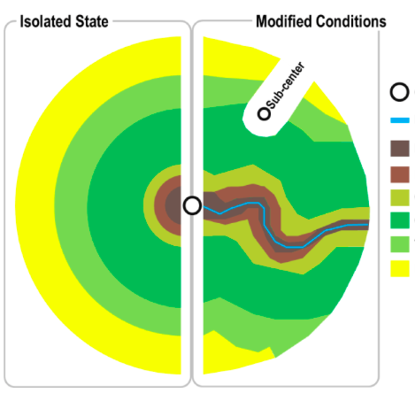
Modello di Von Thunen
La distanza dal mercato influenza il tipo di coltivazione
Città mercato
Fiume navigabile
Orticoltura commerciale e produzione di latte
Boschi (legna da ardere e da lavoro)
Allevamento in stalla
Allevamento estensivo, prati, pascoli e maggese
Cereagricoltura a rotazione su tre campi
Allevamento estensivo di bestiame

Slide 11
Agricoltura, ambiente e globalizzazione
Desertificazione: isterilimento di terra per eccesso sfruttamento pascoli, modifiche uso acque, salinizzazione terreni
Agricoltura sostenibile: tecniche agricole che permettono una gestione dell’attività agricola riducendo l’impatto sull’ambiente senza comprometterne la reddittività (agricoltura biologica)
Agricoltura e globalizzazione: distribuzione di prodotti in continenti diversi dall’origine, crisi delle piccole produzioni locali, pressione dell’Organizzazione Mondiale del Commercio (WTO) per cessazione dei dazi doganali e degli aiuti statali; consuetudine alimentari cambiate, transizione alimentare verso modello occidentale; mondializzazione modello supermercato.
Agricoltura e città: urbanizzazione senza spazi agricoli; esigenze in momenti di crisi; dipendenza dal mercato; perdita della biodiversità; sistemi di conservazione vs. qualità prodotti; orti urbani e agricoltura peri-urbana

Slide 12
Agricoltura e gestione politica del territorio – Unione europea
Agricoltura in Europa e la politica agraria comunitaria: metà della superficie della UE è adibita a uso agricolo. Il 40% del bilancio destinato all’agricoltura
Sostenuta dall’Unione per tradizione/ gestione territorio.
Assi portanti della Politica agraria comunitaria (strategia PAC «Europa 2020»)
  Produzione alimentare economicamente redditizia
  Gestione sostenibile delle risorse naturali e azione in favore del clima
  Mantenimento dell’equilibrio territoriale e delle diversità delle zone rurali
https://web.archive.org/web/20100525040726/http://ec.europa.eu/agriculture/index_it.htm
https://www.europarl.europa.eu/factsheets/it/sheet/113/verso-una-politica-agricola-comune-dopo-il-2020

